Slide 1
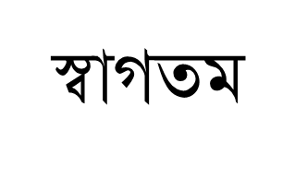


আজকের প্রেজেন্টেশনে সকলকে

Slide 2
পরিচিতি
৯ম শ্রেণি
বিষয়ঃ বাংলা ১ম পত্র
মোট শিক্ষার্থীঃ ৭১
মোসাঃ কলি আক্তার
সহকারী শিক্ষক
ষাইট পাকিয়া মাধ্যমিক বিদ্যালয়
নলছিটি,ঝালকাঠি।

Slide 3
পাঠ শেষে যা শিখতে পারবেঃ
কবি পরিচিতি বলতে পারবে
শুদ্ধ উচ্চারণে আবৃত্তি করতে পারবে
কবিতার মূলভাব সম্পর্কে বলতে পারবে
মাঝি যে সরলতার প্রতীক তার বাস্তব অভিজ্ঞতা লাভ করবে
সন্তানের প্রতি পিতামাতার চিরন্তন ভালবাসার বর্ণনা দিতে পারবে।

Slide 4
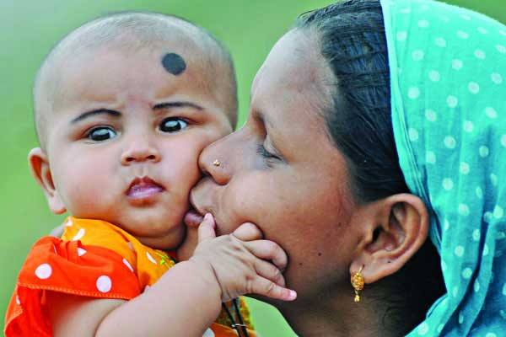
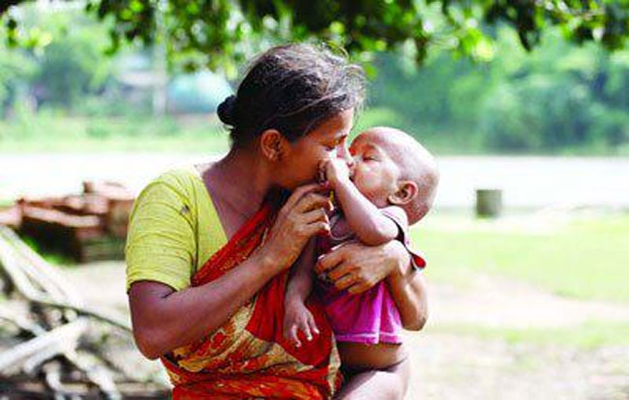
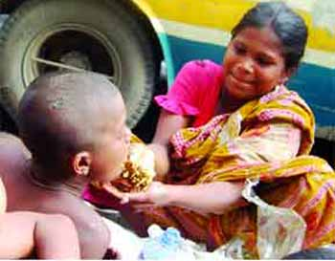

Slide 5
বাবা মার কাছে সবচেয়ে প্রিয় কি ?
সন্তান

Slide 6
আমার সন্তান
আজকের পাঠঃ বাংলা পদ্য
নবম-দশম শ্রেণী
ভারতচন্দ্র রায়গুণাকর

Slide 7
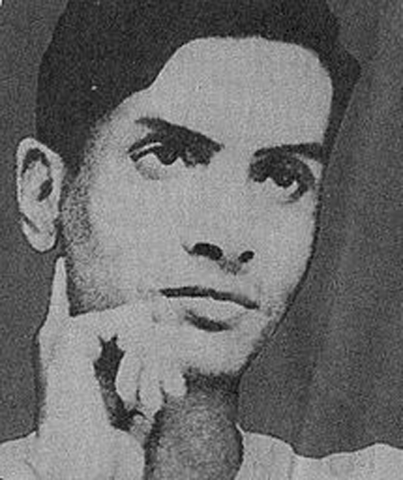
ভারতচন্দ্র রায়গুণাকর
রায়গুণাকর ভারতচন্দ্র রায় ১৭১2 সালে জন্মগ্রহন করেন । অষ্টাদশ শতাব্দীর শ্রেষ্ঠ বাঙালি কবি ও মঙ্গলকাব্যের সর্বশেষ শক্তিমান কবি।
তাঁর জন্ম হুগলে জেলার ভুরশুট পরগনার পেড়ো গ্রামে।
তার পিতা ভুরশুট পরগনার জমিদার ছিলেন।
তিনি মধ্যযুগের সর্বশেষ কবি।
তিনি নব দ্বিপের রাজা কৃষ্ণচন্দ্র রায়ের সভা কবি ছিলেন।
মাত্র ২০ বছর বয়সের মধ্যে তিনি সংস্কৃতি ও ফার্সি ভাষায় বুৎপত্তি লাভ করেন।
সত্যপীরের পাঁচালী ,রসমঞ্জরী,অন্নদামঙ্গল,চন্দীনাটক ,গঙ্গাষ্টক ,নাগষ্টক ,প্রভৃতি ও বিবিধ কবিতা বলি রচনা করেন ।
শ্রেষ্ঠ কাব্যগ্রন্থ হল অন্নদামঙ্গল।
তিনি ১7৬০ সালে মৃত্যু বরণ করেন।

Slide 8
জন্মস্থান
পেশা
জন্ম
মৃত্যু
উল্লেখ যোগ্য গ্রন্থ

Slide 9
১7১২ সাল জণ্ম গহণ করেন
হূগলি জেলার ভুরশুট পরগনার পেরো গ্রাম
১৭৬০ সালে মৃত্যু বরন করেন
সভা কবি
সত্যপীরের পাচালী, অন্নদামঙ্গল ,চন্ডীনাটক ইত্যাদি

Slide 10
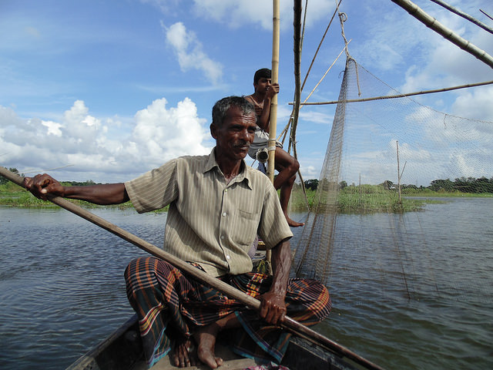
সরব পাঠ
আমার সন্তান
ভারত চন্দ্র রায়গুণাকর
অন্নপূর্ণা উত্তরিলা গাঙ্গিনীর তীরে।
পার কর বলিয়া ডাকিলা পাটুনীরে।।
সেই ঘাটে খেয়া দেয় ঈশ্বরী পাটুনী।
ত্বরায় আনিল নৌকা বামাস্বর শুনি।।
ঈশ্বরীরে জিজ্ঞাসিল ঈশ্বরী পাটুনী
একা দেখি কূলবধূ কে বট আপনি।।
পরিচয় না দিলে করিতে নারি পার।
ভয় করি কে জানি কে দিবে ফেরফার।।
---------------------------------
---------------------------------
প্রনমিয়া পাটুনী কহিছে জোড় হাতে।
আমার সন্তান যেন থাকে দুধে ভাতে
তথাস্ত বলিয়া দেবী দিলা বরদান
দুধে ভাতে থাকিবেক তোমার সন্তান

Slide 11
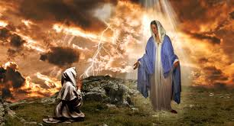
অন্নদামঙ্গলের কাব্যের মাঝি ঈশ্বরী কন্ঠে, শ্রেষ্ঠ উক্তি
ঈশ্বরী পাটুনী নিজের স্বার্থ চিন্তা না করে সন্তানের স্বার্থ ও সমৃদ্ধির কথা ভাবে এবং বলে তার সন্তান যেন দুধে ভাতে থাকে ।

Slide 12
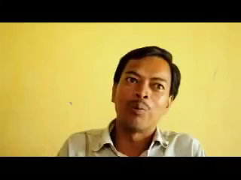
নিচের ভিডিও ক্লিপটি মনোযোগ সহকারে দেখো ও শুনো!

Slide 13
শব্দার্থ ও টিকাঃ (জোরায় কাজ)
(কঃদল) উত্তরিলা, পাটুনীরঃ ত্বরায়ঃ
(খঃ দল) বামাস্বরঃ বটঃ সেঁউতীঃ

Slide 14
শব্দার্থ ও টিকাঃ
উত্তরিলাঃ উপস্থিত হলেন
পাটুনীরঃ খেয়াঘাটের মাঝি
ত্বরায়ঃ তাড়াতাড়ি
বামাস্বরঃ স্ত্রীকণ্ঠ
বটঃ বল
সেঁউতীঃ নৌকা পানি সেচবার জন্য ব্যবহৃত পাত্র

Slide 15
কঠিন শব্দ লিখঃ
সেঁউতি ,আর্শীবাদ, সন্তান,অন্নপূর্না ,নিশ্চয়, বক্ষে, ঈশ্বরী ,বামাস্বর,

Slide 16
দলীয় কাজ
নিচের অনুচ্ছেদটি পড়ো এবং প্রশ্নগুলোর উত্তর দাও:
একদা বাবরপুত্র হুমায়ুন কঠিন রোগে আক্রান্ত হলে রাজ্যের সমস্ত ডাক্তার,কবিরাজ, ওঝা সবাই ব্যর্থ হন। পরিশেষে এক দরবেশের কথা শুনে পিতা বাবর নিজ জীবনের পরিবর্তে পুত্রের জীবন ভিক্ষা চান স্রষ্টার কাছে।
ক. দেবী অন্নপূর্ণার প্রকাশ কোথায়?
খ. ‘আমার সন্তান যেন থাকে দুধেভাতে’- পঙক্তিটি ব্যাখ্যা কর।
গ. উদ্দিপকের সাথে ‘আমার সন্তান’ কবিতার যে সাদৃশ আছে তা বিশ্লেষণ করো।
ঘ. উদ্দীপকের আলোকে ‘আমার সন্তান’ কবিতার মূলভাব বিশ্লেষণ করো।

Slide 17
দলীয় কাজ
বাম বেঞ্চের ছাত্ররা
ডান বেঞ্চের ছাত্ররা
গ প্রশ্নের উত্তর লিখবে
ঘ প্রশ্নের উত্তর লিখবে

Slide 18
দলীয় কাজ
নিচের অনুচ্ছেদটি পড়ো এবং প্রশ্নগুলোর উত্তর দাও:
একদা বাবরপুত্র হুমায়ুন কঠিন রোগে আক্রান্ত হলে রাজ্যের সমস্ত ডাক্তার,কবিরাজ, ওঝা সবাই ব্যর্থ হন। পরিশেষে এক দরবেশের কথা শুনে পিতা বাবর নিজ জীবনের পরিবর্তে পুত্রের জীবন ভিক্ষা চান স্রষ্টার কাছে।
ক. দেবী অন্নপূর্ণার প্রকাশ কোথায়?
খ. ‘আমার সন্তান যেন থাকে দুধেভাতে’- পঙক্তিটি ব্যাখ্যা কর।
গ. উদ্দিপকের সাথে ‘আমার সন্তান’ কবিতার যে সাদৃশ আছে তা বিশ্লেষণ করো।
ঘ. উদ্দীপকের আলোকে ‘আমার সন্তান’ কবিতার মূলভাব বিশ্লেষণ করো।

Slide 19
মূল্যায়ন
অষ্টপদ অর্থ কি ?
= সোনা
ভারতচন্দ্র রায়গুনাকর কত সাল এ জন্ম গ্রহন করেন?
=১৭১২
তিনি কার সভা কবি ছিলেন ?
=নব দ্বিপের রাজা কৃষ্ণচন্দ্র রায়ের সভা কবি
পাটুনি অর্থ কি?
= খেয়াঘাটের মাঝি

Slide 20
বাড়ীর কাজ
কবিতার মূলভাব নিজের ভাষায় বননা কর

Slide 21

ধন্যবাদ
সকলকে

